Slide 1
Sædelighedsfejden
Køn og ligestilling i 1880’erne

Slide 2
Under det moderne gennembrud sættes der fokus på menneskets driftsliv – på godt og ondt.
Sædelighedsfejden handler i korte træk om, hvorvidt kvinder og mænd skal have ligestilling, hvad angår retten til deres seksualitet.
I samtiden er den udbredte norm, at kvinder venter med at gøre sig seksuelle erfaringer, til de bliver gift. På den anden side er det socialt acceptabelt, at mænd får deres første seksuelle erfaringer, inden de indgår ægteskab.

Slide 3
Religionskritikken spiller en afgørende betydning i den seksuelle dobbeltmoral
Et emne, der optog forfatterne, var religionen og kirkens rolle, fordi det især var inden for religionen, at uretfærdighed og dobbeltmoral viste sig. F.eks. i ægteskabet.
Mange af DMG’s forfattere betragtede religionen og kirken som et middel til undertrykkelse, hvilket især var inspireret af naturvidenskaberne. Naturvidenskaben mente, at religionen ikke var andet end overtro.
Kritikken bygger på, at magthaverne alt for længe havde religionen og den religiøse moral til at få mennesker til at finde sig i de urimelige vilkår, de levede under i livet, for at håbe på belønning efter døden.

Slide 4
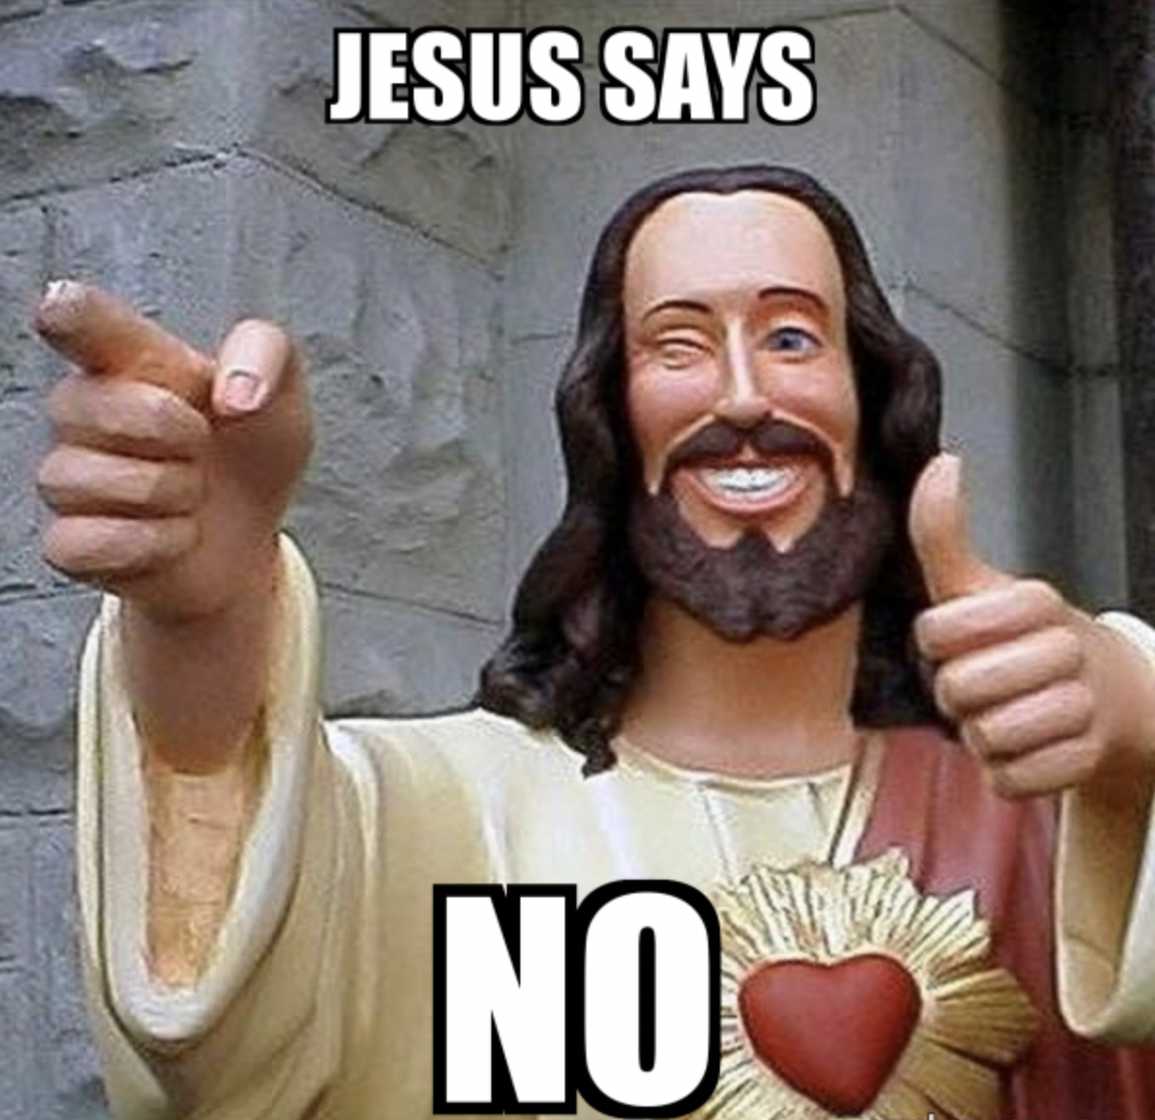
Ægteskabet kommer i fokus
Religionen blev også brugt til at undertrykke kvinderne.
Det dobbeltmoralske, kristne syn på ægteskabet.
Samtidens fokus på den traditionelle kvinderolle:
Kvinden opdrages til en rolle i ægteskabet, hvor manden er overhovedet. → Det patriarkalske samfund.
Kvinden må ikke gøre sig seksuelle erfaringer før ægteskabet.
Ægteskabet er indstiftet af Gud.
Hvis kvinden vil skilles, sætter hun spørgsmålstegn ved Gud (undtagen hvis det drejer sig om utroskabssager).
Kvindens vigtigste formål er at være hustru og mor.
Man lader, som om prostitution ikke findes, og mange kvinder er uvidende på dette område.
NB!: Skilsmisse-raten i 1870’erne er på 0,4 % i Danmark, i modsætning til i dag hvor der er cirka 40 %, som bliver skilt.

Slide 5
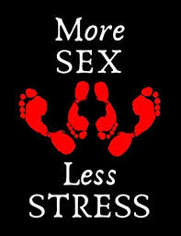

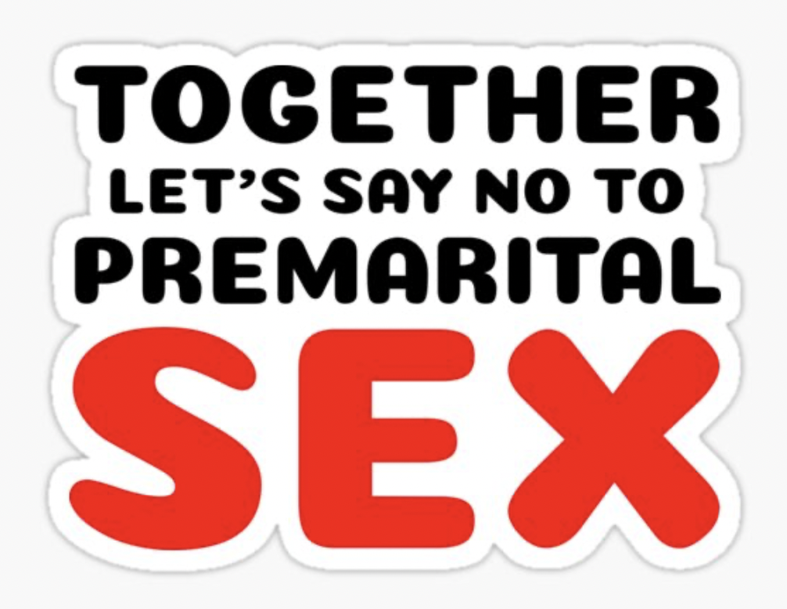
To holdninger til debatten:
1) En holdning, som Brandes står fortaler for, er, at kvinderne skal lægge den gamle kønsmoral bag sig.
Det vil sige, at kvinder skal ligestilles med mænd på seksualitetens område: Kvinderne skal sættes fri til at udleve deres seksuelle erfaringer før ægteskabet. → Den frie, selvstændige kvinde.
2) En holdning, som Dansk Kvindesamfund og den norske forfatter Bjørnstjerne Bjørnson står fortaler for og som står i kontrast til Brandes holdning, er, at det alene må være mændenes ansvar at indrette sig efter en mere kyst og streng seksualmoral.
Det vil sige, at mændene skal undgå deres seksuelle erfaringer før ægteskabet. Mændene skal beherske sig på samme måde som samtidens forventninger til kvinderne.
Problemet med Brandes synspunkt er, at kvinderne ikke bare kan sættes fri, da kvinderne er i en udsat position, da de bliver gravide, føder uægte børn og har derefter kun få muligheder for at blive gift eller klare sig selv.
Sædelighedsfejden og de mange diskussioner om seksualmoral , vidner om, at man i samfundet begynder at stille skarp på uligheden mellem kønnene.

Slide 6
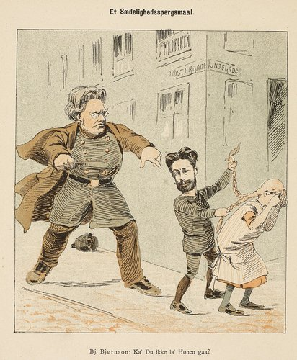
”Ka’ du ikke la’ Hønen gaa?” (Ravnen 1887)
Tegning fra Tremånederskrigen, bragt i satirebladet Ravnen den 14. august 1887. Tegningen viser Bjørnstjerne Bjørnson, i politiskikkelse, som redder en grædende Elisabeth Grundtvig, der bliver hevet i fletningerne af en uvorn Georg Brandes. Fra: Ravnen, 14. august 1887

Slide 7
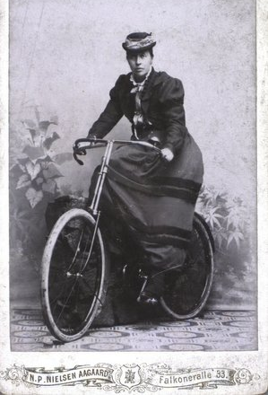
Kvinder skal absolut ikke cykle? Hov hov, er det ikke sundt at få noget motion?
Kvinder på cykel var et omdiskuteret fænomen i slutningen af 1800-tallet. Nogle læger mente, at cykling var en sund adspredelse for kvinderne, men andre var overbeviste om, at cykleriet var skadeligt for kvindernes kønsorganer, der ville blive mast og ødelagt af den hårde sadel. Værst af alt var det, at den konstante gnidning mod sadlen kunne gøre de kvindelige cyklister erotisk opstemte. Foto: Det kongelige bibliotek.

Slide 8
Amalie Skram
Især de kvindelige forfattere i tiden sætter fokus på kvinders manglende ligestilling.
I flere af sine romaner zoomer hun ind på samtidens hykleri. For kvinder kræves, at de er dydige og seksuelt afholdende; for mændenes vedkommende gælder et andet moralskkodeks, hvor utroskab og seksuelle erfaringer med prostituerede accepteres.
I debutromanen Constance Ring (1885) møder vi kvinden Constance, der opdager, at hendes mand er hende utro med deres tjenestepige. Constance bliver oprevet og opsøger sin kusine, Marie for at hente støtte. Marie tager dog ikke Constances parti, men forsvarer Constances mand, idet hun antyder, at det måske er Constances egen skyld, at hendes mand er hende utro. Marie peger også på, at det jo ikke er så unormalt for mænd at have affærer:

Slide 9
”Du må huske, at mændene er så ganske anderledes end vi. De er vant til at slige affærer fra før af, og de kan let få tilbagefald (…) du skulde bare vide, hvor få mænd der er, som er sine koner tro”.
Udover at Constance bliver konfronteret med sin mands utroskab så bliver hun også konfronteret med samfundets indgroede overbevisninger om seksualiteten og dens udfoldelse.
Constance føler en uretfærdighed i, at samfundet er dobbeltmoralsk, hvilket kommer til udtryk i følgende citat:
”hvis dette er sandt, og hvis alle mennesker finder sig i det, hvorfor er da ikke denne løgneinstitution afskaffet? Hvorfor i al verdens rige har vi ikke offentligt flerkoneri?

Slide 10
Et uddrag af Constance Ring (1885)
Som 19 årig gifter Constance sig med den velhavende forretningsmand Ring.
Ægteskabet er ikke lykkeligt, og det bliver værre, da Constance opdager, at tjenestepigen er gravid, og at faren til barnet er Ring.
Constance er fast besluttet på skilsmisse og opsøger Pastor Huhn (en præst) for at få hjælp til en skilsmisse.

